Slide 1


ОТЧЕТ
о результатах опросов педагогических работников профессиональной организации об удовлетворенности условиями и организацией образовательной деятельности в рамках реализации образовательных программ среднего профессионального образования
2025-2026 г.

Slide 2

Образовательная программа
специальность
Электроснабжение (по отраслям)

Slide 3
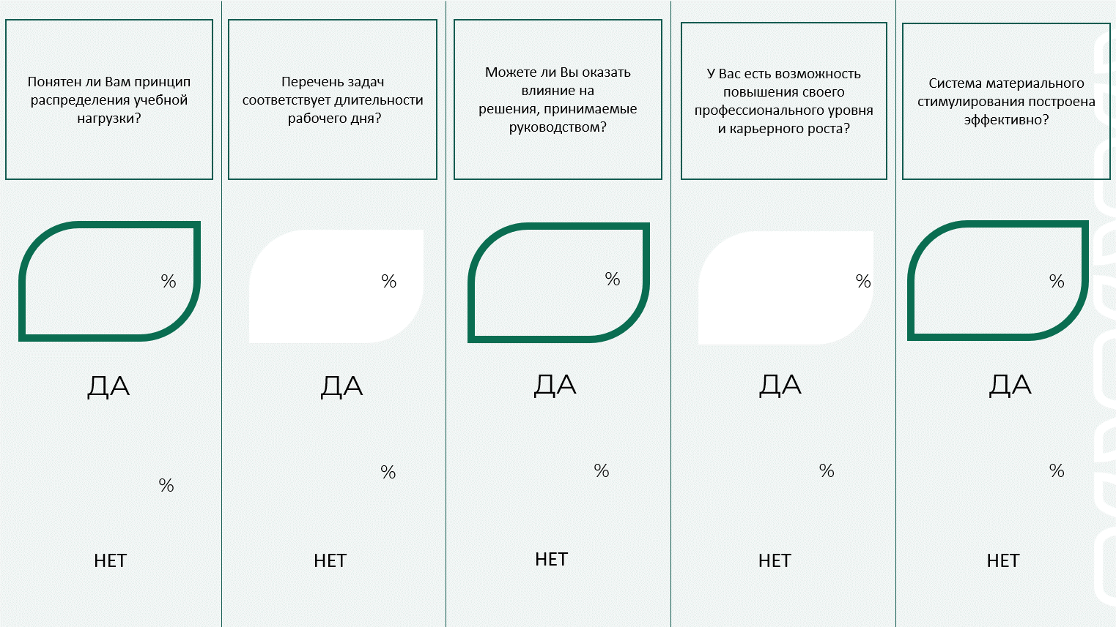
90
96
100
100
95
10
4
0
0
5

Slide 4
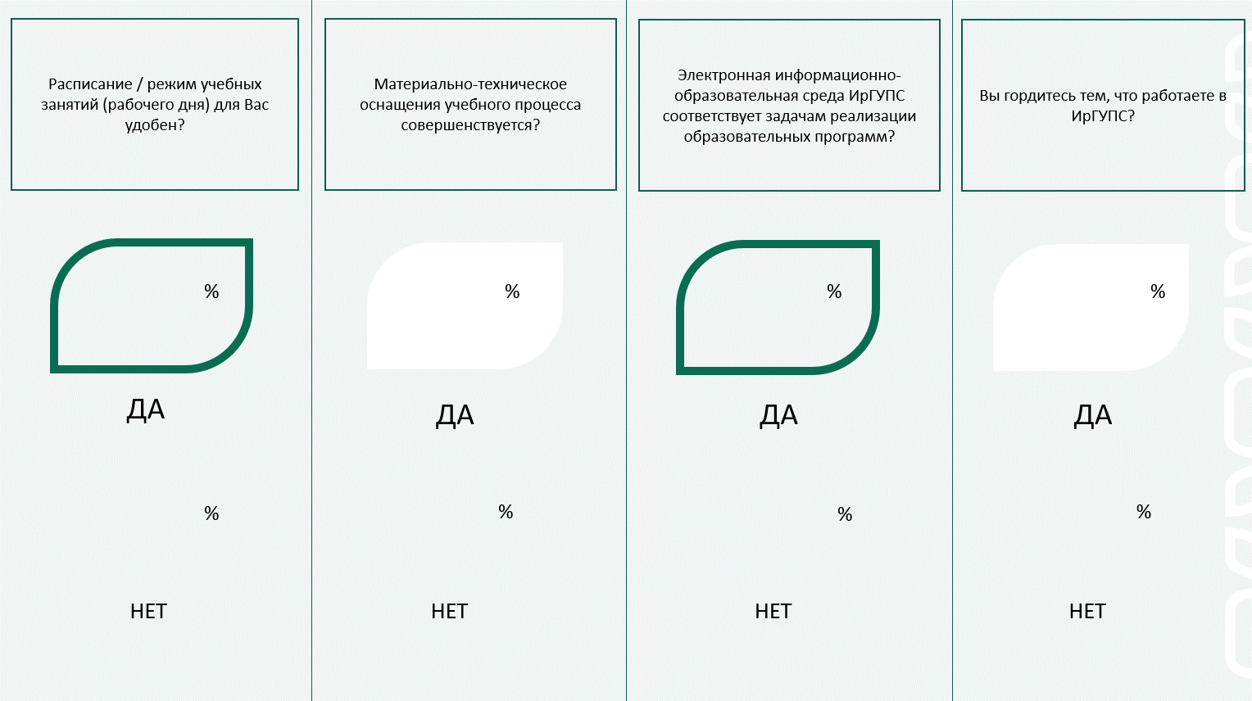
90
100
100
100
10
0
0
0

